Slide 1
Daily Scrum
08/07
Hyung Ryuk Kim Java A-4 SK Didimdol 4th hyungryug@gmail.com

Slide 2
Task List
Assigned Task | Progress
UI Design: 검색결과, 상세정보 | 100%
Layout 구현 : 검색결과, 상세정보 | 0%->80%

Slide 3
Yesterday’s Task
Today’s Task
Technical Issue

Slide 4
1. Yesterday’s Task
What I did?
검색 페이지 UI Layout 디자인(html,css)
상세정보 페이지 UI Layout 디자인(html,css)

Slide 5
1. Yesterday’s Task
How I did?
검색 페이지 UI 디자인
searchList.html 페이지 구현
airDnDCSS.css파일에 필요한 css 스타일 추가
상세정보 페이지 UI 디자인
searchDetail.html 페이지 구현
airDnDCSS.css파일에 필요한 css 스타일 추가
Photo slider를 위하여 searchList.css 파일 추가
지도 구현을 위해 google map js코드 추가

Slide 6
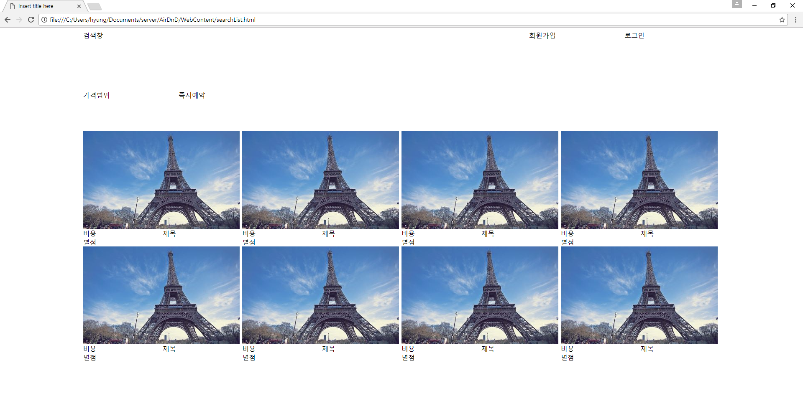
1. Yesterday’s Task
Result (검색결과 페이지)

Slide 7
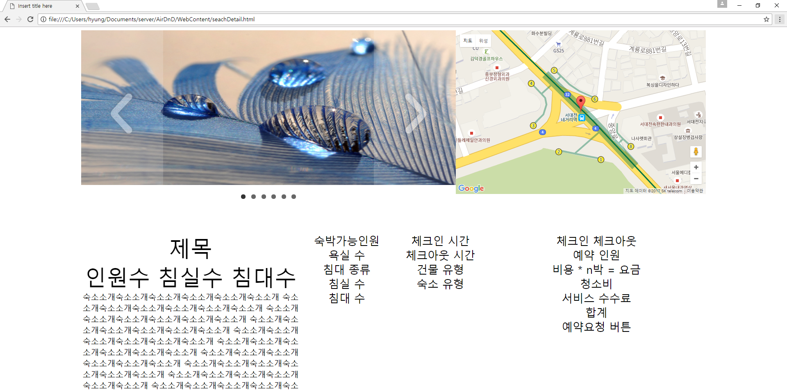
1. Yesterday’s Task
Result (상세정보 페이지)

Slide 8
Yesterday’s Task
Today’s Task
Technical Issue

Slide 9
2. Today’s Task
ToDo
각 Layout에 사용된 스케치용 텍스트를 컴포넌트들로 교체
여러 페이지에서 공통적으로 표현될 컴포넌트들을 표준화하기

Slide 10
Yesterday’s Task
Today’s Task
Technical Issue

Slide 11
3. Technical Issue
Issue

Slide 12
END

